Slide 1
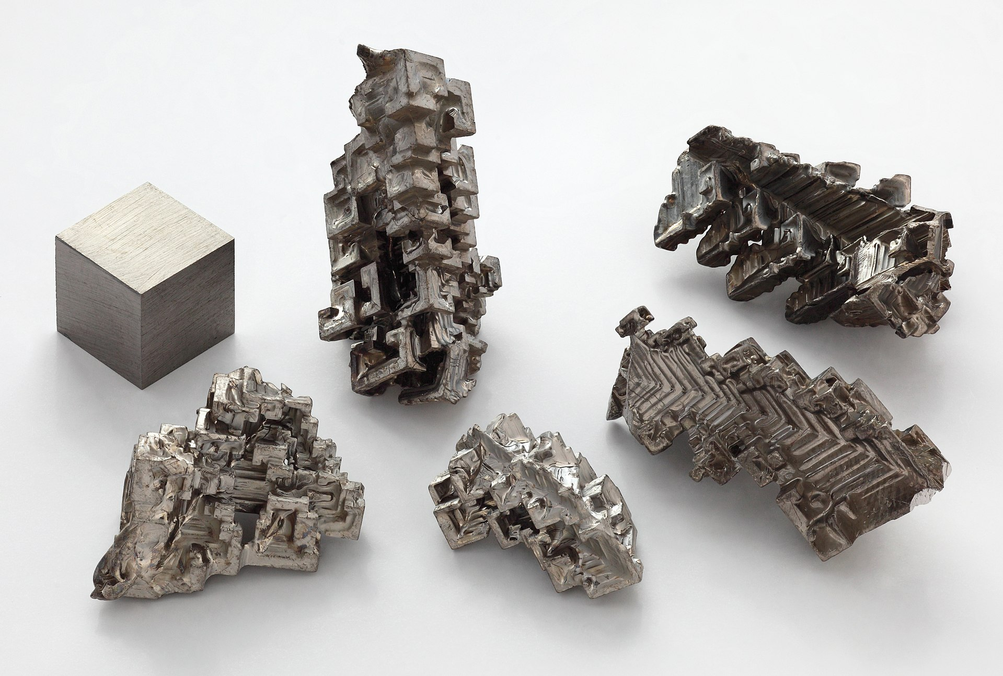
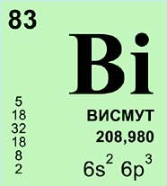
МЕТАЛЛИЧЕСКИЕ ПОЛЕЗНЫЕ ИСКОПАЕМЫЕ
ВИСМУТ

Slide 2
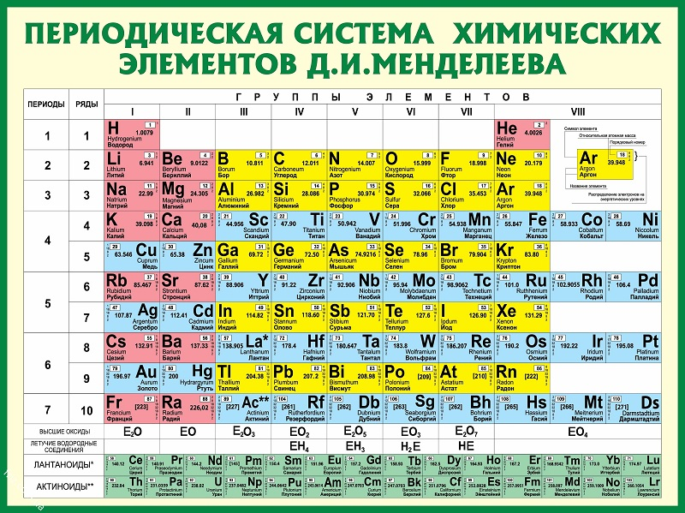

Slide 4
КРАТКИЕ ИСТОРИЧЕСКИЕ СВЕДЕНИЯ
Первые сведения о висмуте появились в начале XVI в. в трудах минералога и металлурга Георга Бауэра (Агриколы).
В 1739 г. немецкий химик Погт установил самостоятельность элемента висмута (раньше его считали разновидностью других элементов – свинца, олова или сурьмы).
Окончательно как элемент он был открыт в 1799 г. шведским химиком Т. Бергманом.

Slide 5
ГЕОХИМИЯ
Висмут является последним членом подгруппы мышьяка. Относится к халькофильным элементам.
Ближайшие аналоги висмута – сурьма и свинец.
Кларк его по А. П. Виноградову составляет 9⋅10⁻⁷ %.
Содержание висмута повышается от ультраосновных магматических пород (1⋅10⁻⁷ %) к кислым (1⋅10⁻⁶ %).
Он представлен одним изотопом с массовым числом 209. Характеризуется переменной валентностью, в природных условиях преобладает Bi³⁺.
Высокое сродство к сере, способность существовать в свободном состоянии и склонность к образованию основных солей определяют важнейшие формы нахождения висмута в природе.

Slide 6
У висмута нет стабильных изотопов. Природный висмут состоит из единственного изотопа ²⁰⁹Bi с ничтожными примесями других изотопов Bi.
Тринадцать изотопов висмута с массовыми числами от 197 до 208 и самый тяжелый ²¹⁵Bi получены искусственным путем, остальные – ²¹⁰Bi, ²¹¹Bi, ²¹²Bi,²¹³Bi и ²¹⁴Bi – образуются в природе в результате радиоактивного распада ядер урана, тория, актиния и нептуния.

Slide 7
МИНЕРАЛОГИЯ
Висмут в том или ином количестве в виде изоморфной примеси входит в состав некоторых сульфидов, а также образует самостоятельные минералы.
Известно около 90 минералов висмута, но промышленное значение имеют немногие из них: самородный висмут, висмутин, виттихенит, тетрадимит, галеновисмутит, козалит, айкинит, бисмит, бисмутит.

Slide 8
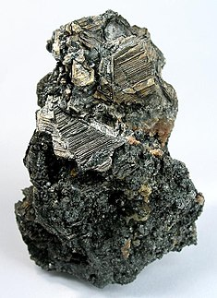
Самородный висмут (содержание Bi 99,9 %) кристаллизуется в тригональной сингонии, кристаллы ромбоэдрические, псевдокубические, агрегаты зернистые, листоватые, перистые, дендриты. Цвет желтовато-белый, блеск металлический, твердость 2–2,5, удельная масса 9,8 г/см³.

Slide 9
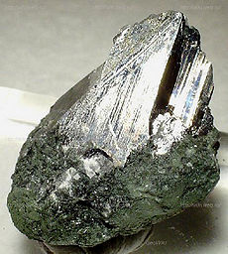
Висмутин Bi₂S₃ (Bi 81,3 %) кристаллизуется в ромбической сингонии, кристаллы призматические и игольчатые, цвет свинцово-серый, белый с желтоватой и синей побежалостью, блеск металлический, твердость 2–2,5, удельная масса 6,8 г/см³. Встречается в гидротермальных месторождениях жильного типа в ассоциации с топазом, бериллом, в золото-кварцевых жилах и медно-висмутовых месторождениях.

Slide 10
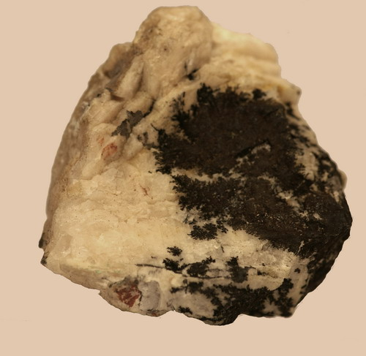
Виттихенит Cu₃BiS₃ (Bi 42,15 %) кристаллизуется в ромбической сингонии, кристаллы тетраэдрические, агрегаты зернистые, цвет темно-серый до светло-серого, черта черная, блеск металлический, твердость 2–3, удельная масса 6,3 г/см³. Встречается в гидротермальных жилах богатых медью и висмутом.

Slide 11
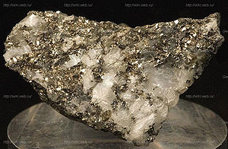
Тетрадимит Bi₂Te₂S (Bi 59,27 %) кристаллизуется в тригональной сингонии, кристаллы ромбоэдрические, агрегаты листоватые и зернистые. Цвет стально-серый, блеск металлический, твердость 1,5–2, удельная масса 7,3 г/см³ . Распространен в гидротермальных и контактово-метасоматических месторождениях.

Slide 12
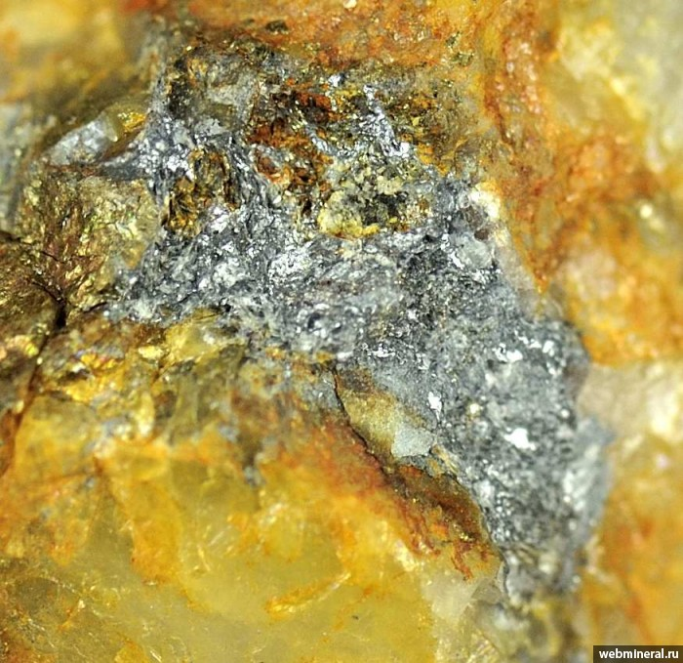
Галеновисмутит PbBi₂S₄ (Bi 55,48 %) кристаллизуется в ромбической сингонии, кристаллы игольчатые, столбчатые пластинчатые, агрегаты зернистые. Цвет минерала оловянно-белый до светло-серого, черта светло-серая, блестящая, твердость 2,5–3,5, удельная масса 7,1 г/см³. Встречается в высокотемпературных месторождениях висмута, скарнах и золото-кварцевых жилах.

Slide 13
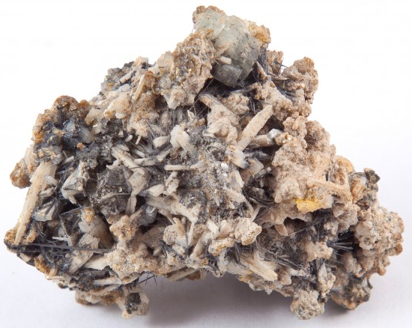
Козалит Pb₅Bi₂S₅ (Bi 42,10%) (по руднику Козала в Мексике) кристаллизуется в ромбической сингонии, кристаллы призматические, игольчатые, агрегаты шестоватые, лучистые, зернистые, цвет свинцово-серый, черта черная, твердость 2,5–3, удельная масса 6,7–7,0 г/см³.

Slide 14
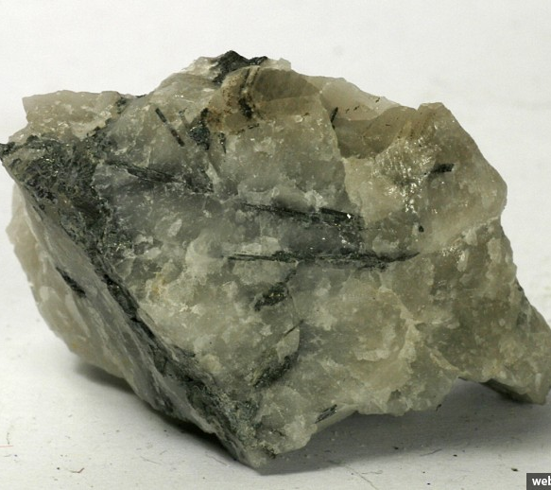
Айкинит CuPbBi₂S₃ (Bi 36,29 %) (по фамилии Айкин) кристаллизуется в ромбической сингонии, кристаллы длинностолбчатые до игольчатых, агрегаты зернистые и друзы. Цвет минерала серый с цветной побежалостью, черта серовато-черная, блестящая, твердость 2–2,5, удельная масса 7,1 г/см³.

Slide 15
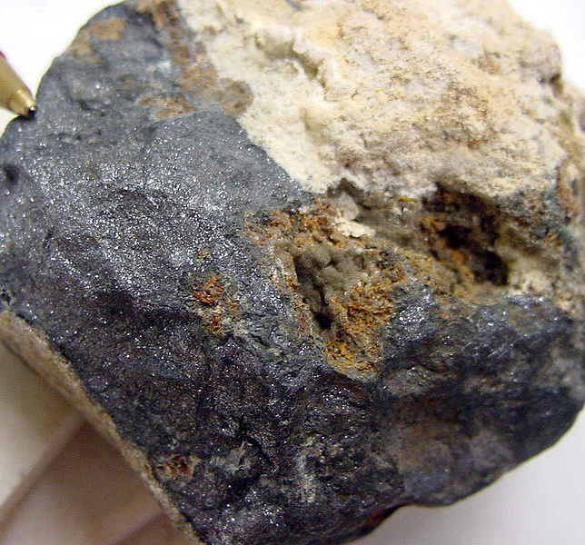
Бисмит Bi₂O₃ (Bi 89,6 %) кристаллизуется в моноклинальной сингонии, кристаллы псевдоромбические, агрегаты тонкозернистые и порошковатые, цвет серовато-зеленый, желтый, блеск полуалмазный, матовый, твердость 4,5, удельная масса 9,2 г/см³. Развит в зоне окисления.

Slide 16
ПРИМЕНЕНИЕ В ПРОМЫШЛЕННОСТИ.
Висмут входит в разнообразные сплавы со свинцом, оловом, кадмием и мышьяком.
Их особенность состоит в том, что они плавятся при температурах, гораздо менее высоких, чем точка плавления отдельных входящих в их состав металлов.
В связи с этим они применяются для автоматических огнетушителей, а также для электрических предохранителей, предохранительных пробок паровых котлов.
Благодаря способности висмута расширяться при затвердевании он используется для изготовления линейных форм, для производства отливок изящных предметов и для гальванопластики.

Slide 17
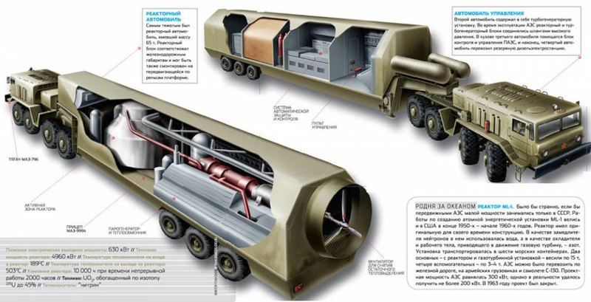
В металлургии висмут применяется как добавка к нержавеющим сталям.
Он широко используется также в производстве оптических стекол и стекол с защитными свойствами против радиации, в химической промышленности (в качестве катализатора), в керамике (изготовление цветных эмалей и глазури), в электронике, ядерной технике, а также в фармацевтической промышленности.

Slide 18
РЕСУРСЫ И ЗАПАСЫ.
Минерально-сырьевая база висмутодобывающей промышленности представлена как собственно висмутовыми, так и комплексными висмутсодержащими месторождениями.
Общие запасы висмута в мире (без учета стран СНГ) составляют около 130 тыс. т. ведущими странами-держателями запасов висмута являются: Япония (более 40 тыс. т), США (30 тыс. т) и Австралия (20 тыс. т).
Значительные запасы этого металла сосредоточены в Боливии, Мексике, Перу, Канаде, Китае, России и других странах.
Уникальные месторождения висмута встречаются редко (месторождение Теннант-Крик в Австралии).
Богатые руды содержат Bi более 1 %, рядовые – 1–0,2 %, бедные – менее 0,2 % (в комплексных рудах).

Slide 19
ДОБЫЧА И ПРОИЗВОДСТВО.
Около 90% всего добываемого висмута извлекается попутно при металлургической переработке свинцово-цинковых, медных, оловянных руд и концентратов.
Висмут получают сплавлением сульфида с железом:
Bi₂S₃ + 3Fe = 2Bi + 3FeS,
или последовательным проведением процессов:
2Bi₂S₃ + 9O₂ = 2Bi₂O₃ + 6SO₂;
Bi₂O₃ + 3C = 2Bi + 3CO.

Slide 20
В мировой практике висмут в основном добывается в качестве попутного компонента из комплексных руд: Co–Ni–Bi–Ag–U, As–Bi, Cu–Bi, а также из висмутсодержащих свинцовых и медных руд.
Общая добыча и производство висмута составляла: в 1937 г. – 600–700 т, в 1960 г. – 2600 т, в 1975 г. – 5380 т и в 2000 г. – более 10000 т.
Главными производителями висмута в настоящее время являются Боливия, Перу, Мексика, Австралия и США.

Slide 21
МЕТАЛЛОГЕНИЯ И ЭПОХИ РУДООБРАЗОВАНИЯ
Эндогенные месторождения висмута формировались на средней и поздней стадиях геосинклинального этапа, а также в процессе тектоно-магматической активизации консолидированных участков складчатых областей и платформ.
Собственно висмутовые месторождения не имеют широкого распространения и обычно этот металл образует комплексные руды с другими металлами в ряде рудных формаций.

Slide 22
Месторождения висмута и висмутсодержащих руд формировались в различные эпохи рудообразования.
В докембрийскую эпоху образовались месторождения висмутсодержащих руд в Канаде (Большое Медвежье озеро, Эльдорадо и др.)
В позднепалеозойскую (герцинскую) – месторождения в Рудных горах (Яхимов в Чехии), Средней Азии (Адрасман в Таджикистане, Брич-Мулла и Устарасай в Узбекистане)
В мезозойскую эпоху – месторождения в Южной Корее (Санг-Донг и др.).
Значительное количество месторождений висмутсодержащих руд принадлежит альпийской металлогенической эпохе (Тасна в Боливии, Сан-Грегори в Перу).

Slide 23
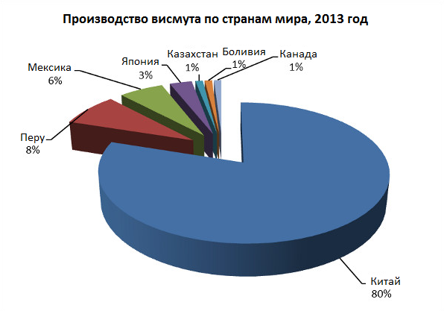

Slide 24
Генетические типы месторождений висмута
грейзеновые
скарновые
плутоногенные гидротермальные
вулканогенные гидротермальные

Slide 25
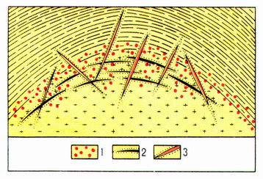
грейзены

Slide 26
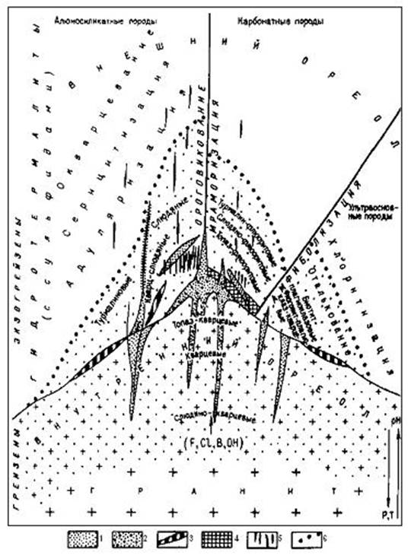
Сводная схема зональности грейзенов. По Г. Щербе.
1 – грейзенизированные породы; 2 – грейзены; 3 – пегматиты; 4 – скарны; 5 - кварцевые жилы и штокверки; 6 – верхняя граница грейзенов.

Slide 27
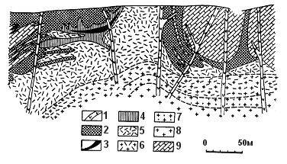
Схематический поперечный геологический разрез грейзенового месторождения в известняках у контакта с гранитом. По И. Говорову.
1 – порфиритоиды; 2 – слюдисто-флюоритовые грейзены; 3 – диаспор-топаз-флюоритовые грейзены; 4 – топаз-флюоритовые грейзены; 5 – кварц-топазовые грейзены; 6 – сильно грейзенизированные граниты; 7 – умеренно грейзенизированные граниты; 8 – слабо грейзенизированные граниты; 9 – известняки.

Slide 28
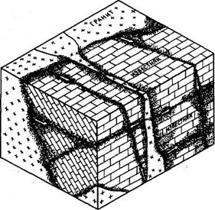
скарны

Slide 29
плутоногенные гидротермальные месторождения

Slide 30
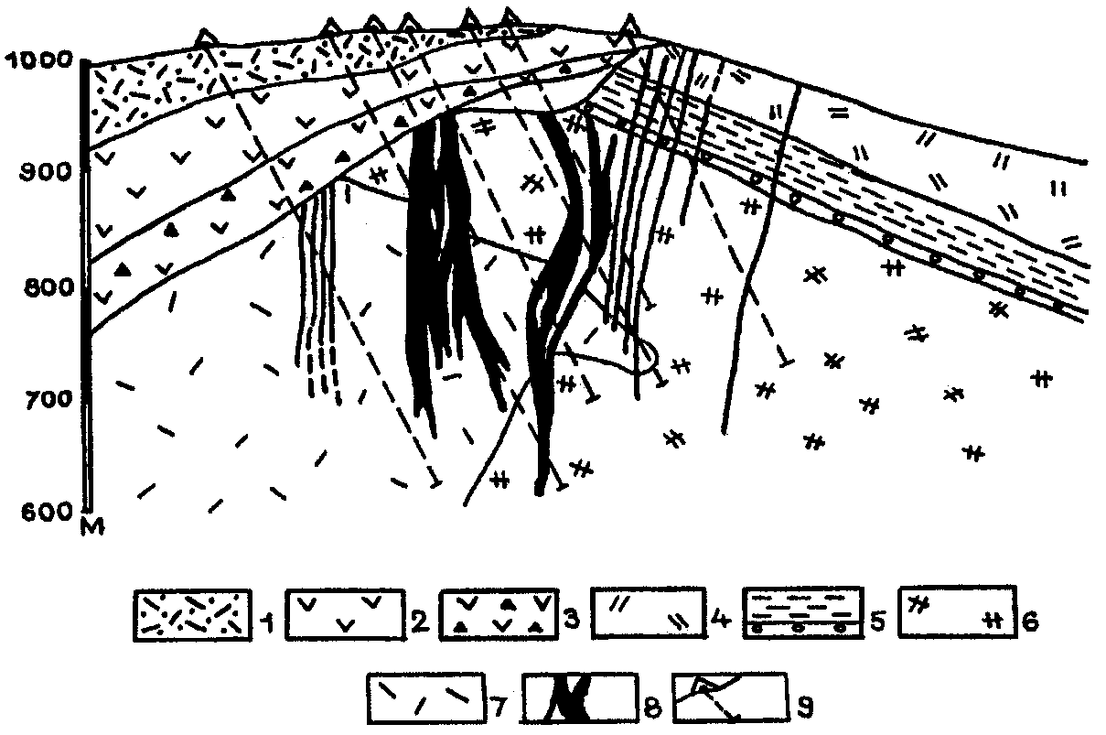
вулканогенные гидротермальные месторождения

Slide 31
Грейзеновые месторождения представлены комплексными W–Sn–Bi рудами.
Формирование их связано с аляскитовыми гранитами.
Рудные тела имеют форму штокверков, труб и жил, приуроченных к трещинам скола.
Наиболее характерным и хорошо изученным представителем этого типа является месторождение Альтенберг в Германии.
В рудах месторождения помимо олова и вольфрама содержится висмут в виде висмутина и самородного висмута.

Slide 32
1 — гранит-порфир:
2 — штокверк в грейзенизированном граните;
3 — вмещающие породы по трещинам отрыва (и скола) в дайках гранит-порфиров

Slide 33
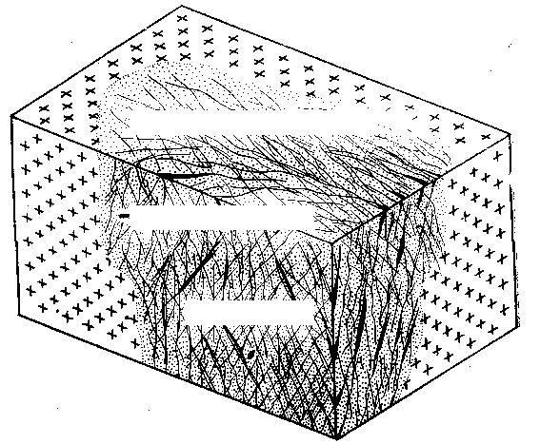
1 — гранит-порфир:
2 — штокверк в грейзенизированном граните;
3 — вмещающие породы по трещинам отрыва (и скола) в дайках гранит-порфиров

Slide 34
Скарновые месторождения пространственно связаны с гранат-пироксеновыми и другими известковистыми скарнами.
Они формируются на контакте гранитоидов с карбонатными породами или на некотором удалении от этого контакта и реже в гранитоидах.
Это, как правило, комплексные W–Mo–Bi месторождения.
Главными рудными минералами являются шеелит, молибденит, висмутин, второстепенными – касситерит, магнетит, пирротин, пирит, арсенопирит, вольфрамит, халькопирит, сфалерит и галенит.
Месторождения этого типа выявлены в России (Восток-II в Приморье, Тырныаузское на Северном Кавказе), Южной Корее (Санг-Донг), Канаде (Эмеральд-Фини) и других странах.

Slide 35
Плутоногенные гидротермальные месторождения известны в Узбекистане (Брич-Мулла, Устарасай), Германии (Нейбулак, Шнееберг), Перу (Сан-Грегори), США (Монте-Кристо), Канаде (Эльдорадо).
Оруденение связано с гранитоидными интрузиями.
Рудные тела представлены в основном жилами и линзами.
Среди месторождений этого типа выделяются две формации – арсенопирит-висмутовая и пятиэлементная (Co–Ni–Ag–Bi–U).

Slide 36
В качестве примера месторождений арсенопирит-висмутовой формации охарактеризуем месторождение Устарасай.
Оно расположено в Узбекистане в пределах Брич-Муллинского рудного поля (Чаткальский хребет). Участок месторождения сложен кварцитами, песчаниками, известняками и доломитами верхнего девона.
Интрузивные породы представлены штоком моцонитов, дайками сиенит-аплитов, а также гранодиоритами и дайками диабазов и диабазовых порфиритов.
Верхнедевонские отложения слагают юго-восточное крыло Коксуйской антиклинали, осложненной продольными разломами, надвигами и крутыми сбросами.
Оруденение развито в известняках в виде секущих кварц-висмутовых жил, пластообразных рудных залежей и столбообразных мышьяк-висмутовых метасоматических тел.

Slide 37
Формирование месторождения протекало в течение трех стадий: мышьяковую, свинцово-висмутовую и свинцово-сурьмяную.
Первая стадия проявлена слабо и представлена метасоматическими пластообразными телами, сложенными арсенопиритом (70–80 %) и кварцем (20–30 %).
Вторая стадия характеризовалась образованием разнообразных рудных минералов – пирита, пирротина, висмутина, самородного висмута, висмутовых сульфосолей и жильных минералов (кварц, доломит, кальцит).
Третья стадия минерализации развита незначительно в виде маломощных (до 2–7 см) крутопадающих жил.
На этой стадии выделялись кварц и ассоциирующие с ним сфалерит, галенит, буланжерит, бурнонит, арсенопирит.

Slide 38
Вулканогенные гидротермальные месторождения висмута встречаются относительно редко.
Они известны в Таджикистане (Адрасман), Швейцарии (Аннивере), Германии (Шварцвальд), Италии (Бочегиано), Боливии (Тасна).
Генетически тесно связаны с вулканогенными комплексами дацит-липаритовой формации, а пространственно – с субвулканическими дайками, жерловинами и некками и локализуются в вулканических структурах, синвулканических разломах и трещинах.
Рудные тела представлены ветвящимися жилами, линзами, штокверками, реже трубами.
Глубина формирования месторождений 0,5–1,0 км.
Среди них выделяются халькопирит-висмутовая и касситерит-вольфрамит-висмутовая рудные формации.

Slide 39
Типичным представителем халькопирит-висмутовой рудной формации является месторождение Адрасман.
Оно расположено в Восточном Карамазаре (Таджикистан).
Участок сложен верхнепалеозойской эффузивной толщей.
Собственно месторождение приурочено к некку кварцевых порфиров и контролируется пересечением разломов субширотного и субмеридионального направлений.
Главное рудное тело имеет трубообразную форму и прослеживается на глубину более 200 м от земной поверхности.
Другие рудные тела представлены линзами, штокверками и жилами.

Slide 40
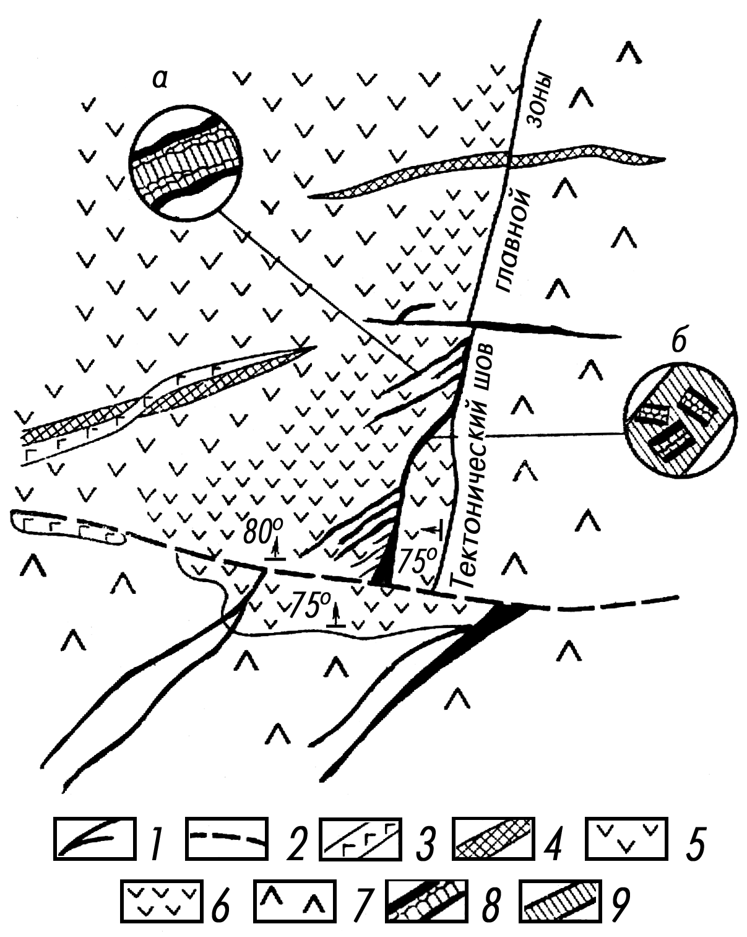
Схема геологического строения медно-висмутового месторождения Адрасман
(по Ф. Вольфсону и А. Дружинину):
а – схема строения рудоносной жилы, приуроченной к оперяющей трещине отрыва; б – схема строения рудоносной жилы, приуроченной к тектоническому шву Главной зоны; 1 – рудоносные трещины; 2 – Свинцовый разлом; дайки: 3 – диабазового порфирита; 4 – кварцевого сиенит-порфира; туфолавы кварцевого порфира: 5 – покровные; 6 – образующие некк; 7 – верхнепалеозойские кварцевые порфиры; 8 – минералы 1-ой стадии; 9 – минералы 2-й стадии

Slide 41
Разрывные нарушения, определяющие положение Главной зоны и Свинцового разлома, являются наиболее древними.
В последующее время движения по Свинцовому разлому возобновлялись.
Они фиксируются приуроченностью к нему на отдельных участках даек кварцевого сиенит-порфира и диабазового порфирита, более молодых, чем туфолавы, слагающие некк.
Дальнейшее развитие месторождения связано с проявлением гидротермальной деятельности.
Наиболее ранние гидротермальные образования представлены кварц-сульфидно-висмутовыми метасоматическими телами и рудными жилами, сложенными кварцем, халькопиритом, висмутом и другими медно-висмутовыми минералами.
Вторая стадия характеризовалась развитием кварцевых жил и метасоматических тел тонкозернистого халцедоновидного кварца с галенитом и халькопиритом.

Slide 42
Главная рудоносная зона представляет собой минерализованный тектонический разрыв, в висячем боку которого развиты многочисленные рудоносные жилы северо-восточного простирания.
Главные рудные минералы: пирит, гематит, арсенопирит, висмутин, самородный висмут, борнит, сфалерит.

